Slide 1
Origine sous-estimation lame d’eau crêtes
Crête Pic Blanc (grandes Rousses)
elev 2
elev 1
range 1
range 2
elev 1, range 1 : ground clutter contamination of elev 1
=> Lowest height = H(elev 2)
elev1, range 2 : no more ground clutter, (but partial mask)
=> Lowest height = H(elev 1) ?

Slide 2
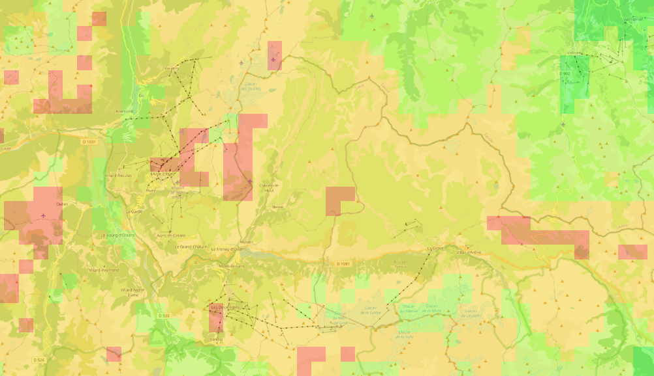
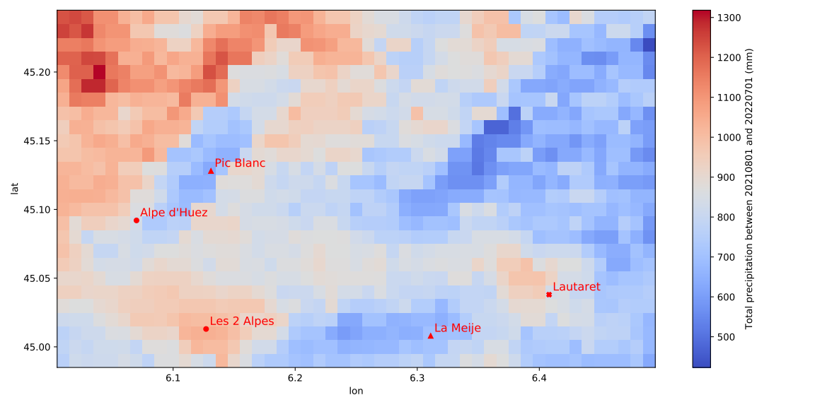
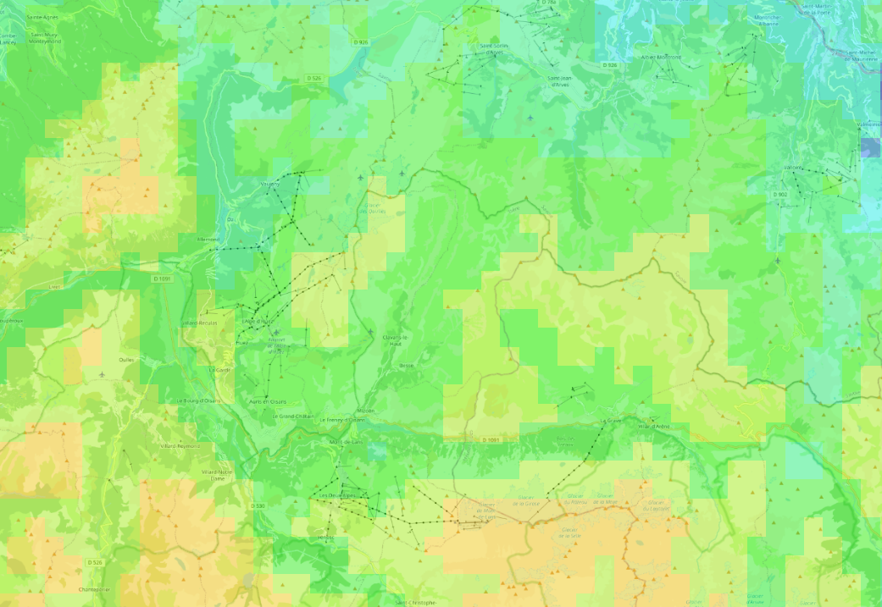
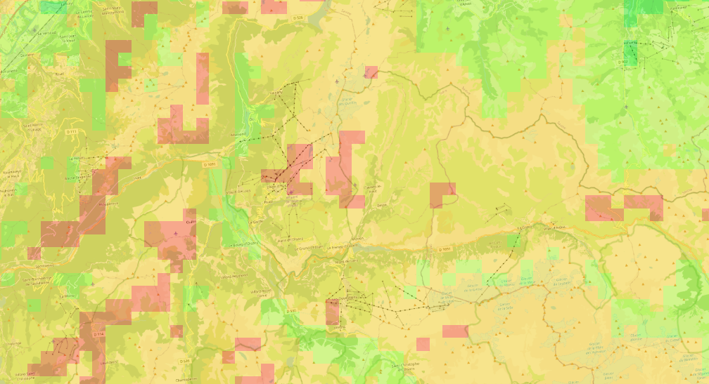
Comparaison cartes cumuls / code de qualité
Moucherotte QPE quality
Alpe d’Huez
Les 2 Alpes
La Meije
Colombis QPE quality
PANTHERE QPE quality
Alpe d’Huez
Alpe d’Huez
Les 2 Alpes
La Meije
Les 2 Alpes
La Meije

